Slide 1
Intégration de la source DSF
Direction des statistiques et des synthèses économiques (DSSE)
Service des comptes économiques et des analyses macroéconomiques (SCEAM)
Présentation au Séminaire régional de comptabilité nationale AFRISTAT, Cotonou du 01 au 05 juillet 2019
01 au 05 juillet 2019

Slide 2
Plan de la présentation
Contexte
Traitement des données dans Access
Passage à la comptabilité nationale
Aspects particuliers
Conclusion

Slide 3
1. Contexte

Slide 4
1. Contexte
Les déclarations statistiques et fiscales (DSF) sont élaborés jusqu’en 2018 sur la base du système comptable ouest africain (SYSCOA) commun aux huit Etats de l’Union.
En plus des tableaux SYSCOA, il faut rajouter les états complémentaires et la liasse fiscale requise par la DGI.
Deux types de bilans sont disponibles :
système normal et
système allégé

Slide 5
1. Contexte
Les entreprises formelles sont organisées par divisions fiscales selon le poids de l’entreprise : grandes, moyennes et petites entreprises.
Depuis 2008, le code des impôts a été modifié et une 3^{ième} copie est déposée par les entreprises pour la Statistique. Le service du guichet unique de la DGI centralise et l’INSD procède à l’enlèvement.
Les grandes et les moyennes entreprises :
environ 3500;
constituent le noyau dur ;
Environ 97% du chiffre d’affaires des entreprises formelles;
Correspondent au mode de production 2 dans ERETES;
Sont traitées et intégrées chaque année.

Slide 6
1. Contexte
Les petites entreprises :
environ 4500;
Représente 3% du chiffre d’affaires des entreprises formelles;
Correspondent au mode de production 3 dans ERETES;
Sont traitées tous les trois ans et estimées les années intermédiaires.
Les données DSF sont modélisées selon la démarche MERISE et implémentée sur Access (version initiale en 2002.
Notes:
MERISE est une méthode d'analyse et de conception des systèmes d'information basée sur le principe de la séparation des données et des traitements. Elle possède plusieurs modèles qui sont répartis sur 3 niveaux (Le niveau conceptuel, le niveau logique ou organisationnel, le niveau physique)¹.

Slide 7
2. Traitement des données dans Access
Le traitement des données dans la base Accès se fait en 3 étapes:
Identifier et classer les entreprises dans les branches d’activités
Corriger les erreurs de saisie
Equilibrer les tableaux synthétiques qui sont déséquilibrés et les mettre en cohérence(Compte de résultat, Bilan, actif immobilisé, TAFIRE etc.)

Slide 8
2.1 Identification et classements des entreprises dans les branches d’activités:
Utilisation de la table détail de l’activité, compte de résultat dans un sous formulaire « activité de l’entreprise »
Permet d’identifier l’activité principale
Mais aussi les activités secondaires
Une combinaison avec le compte de résultat (MgCommerce, Produits transformés, Travaux et service rendus) est nécessaire pour le classement mais aussi une bonne estimation des clés d’éclatements;
Un mauvais classement conduit à des estimations biaisées de taux de croissance dans les branches;

Slide 9
2.1 Identification et classements des entreprises dans les branches d’activités
Codification des produits en N-1des
Codification des produits et détermination de l’activité principale des
Détails des productions

Slide 10
2.2 Contrôle des erreurs de saisie et équilibre des tableaux synthétiques qui sont déséquilibrés
Les tableaux du bilan doivent être équilibrés et cohérents entre eux : Bilan, compte de résultat, Tafire, Actif immobilisé notamment.
Des contrôles existent dans la base de saisie: mais ne sont pas bloquants : la vérification ultérieure par le comptable est nécessaire

Slide 11
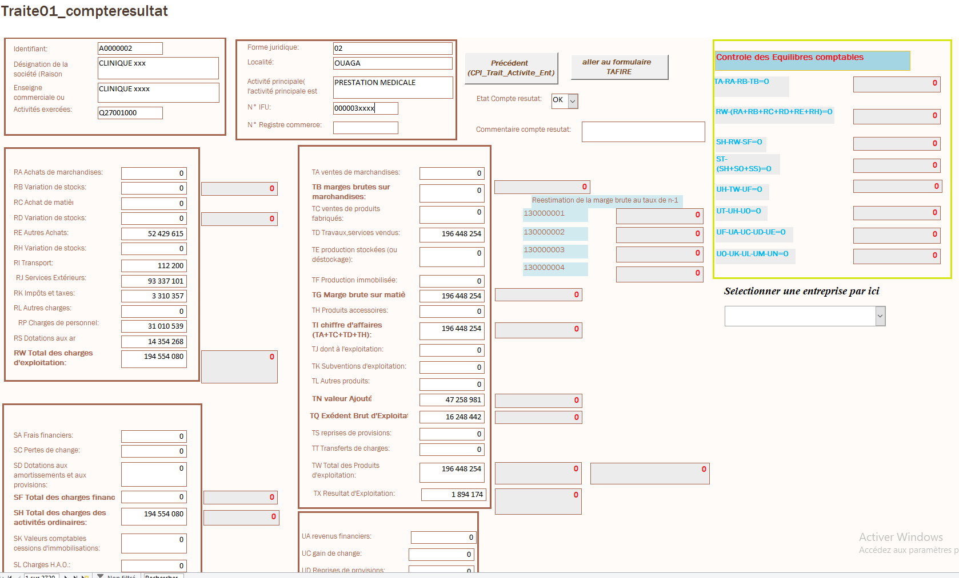
2.2.1 Formulaire de contrôle du tableaux du compte de résultat
Identification de l’entreprise
Contrôle des équilibre comptable
Contrôle des équilibre des totaux et des soldes intermédiaires des charges
Contrôle des équilibre des totaux et des soldes intermédiaires des produits
Contrôle des équilibre des totaux et des soldes intermédiaires des charges financières

Slide 12
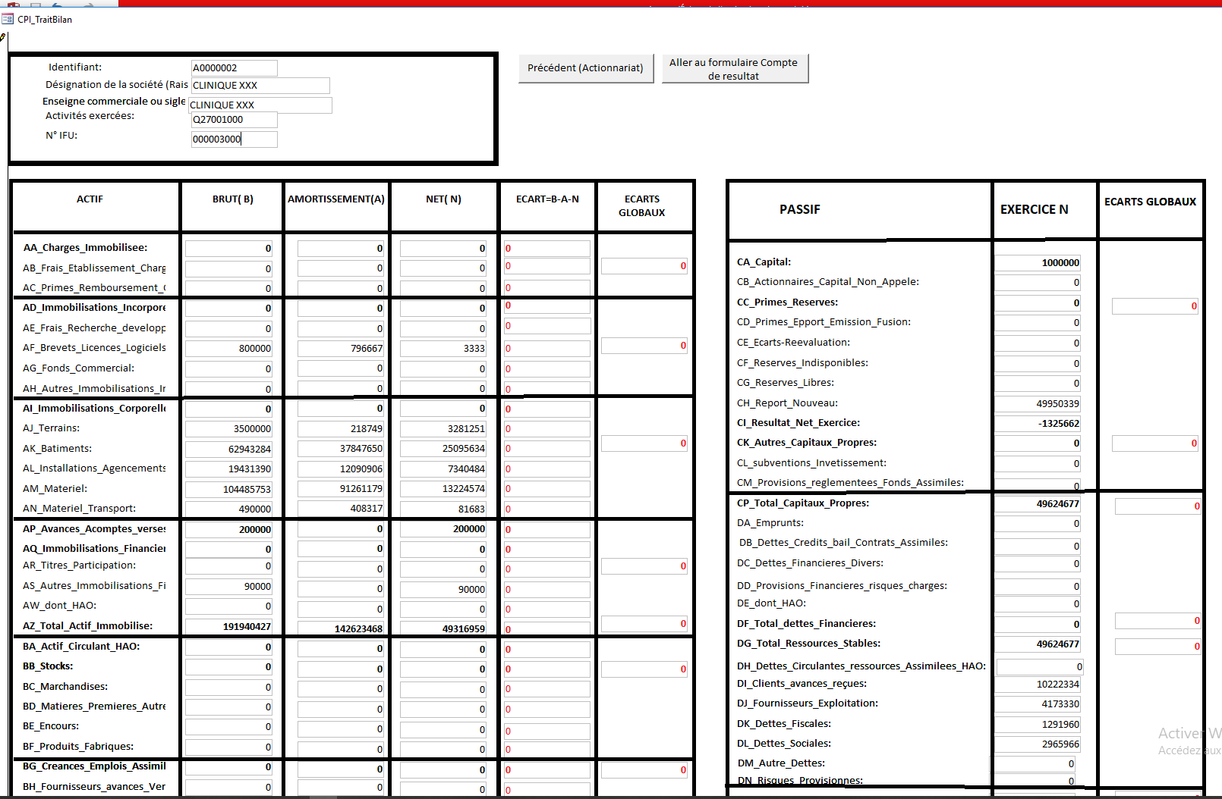
2.2.2 Formulaire de contrôle du bilan
Contrôle des équilibre du passif
Contrôle des équilibre de l’actif

Slide 13
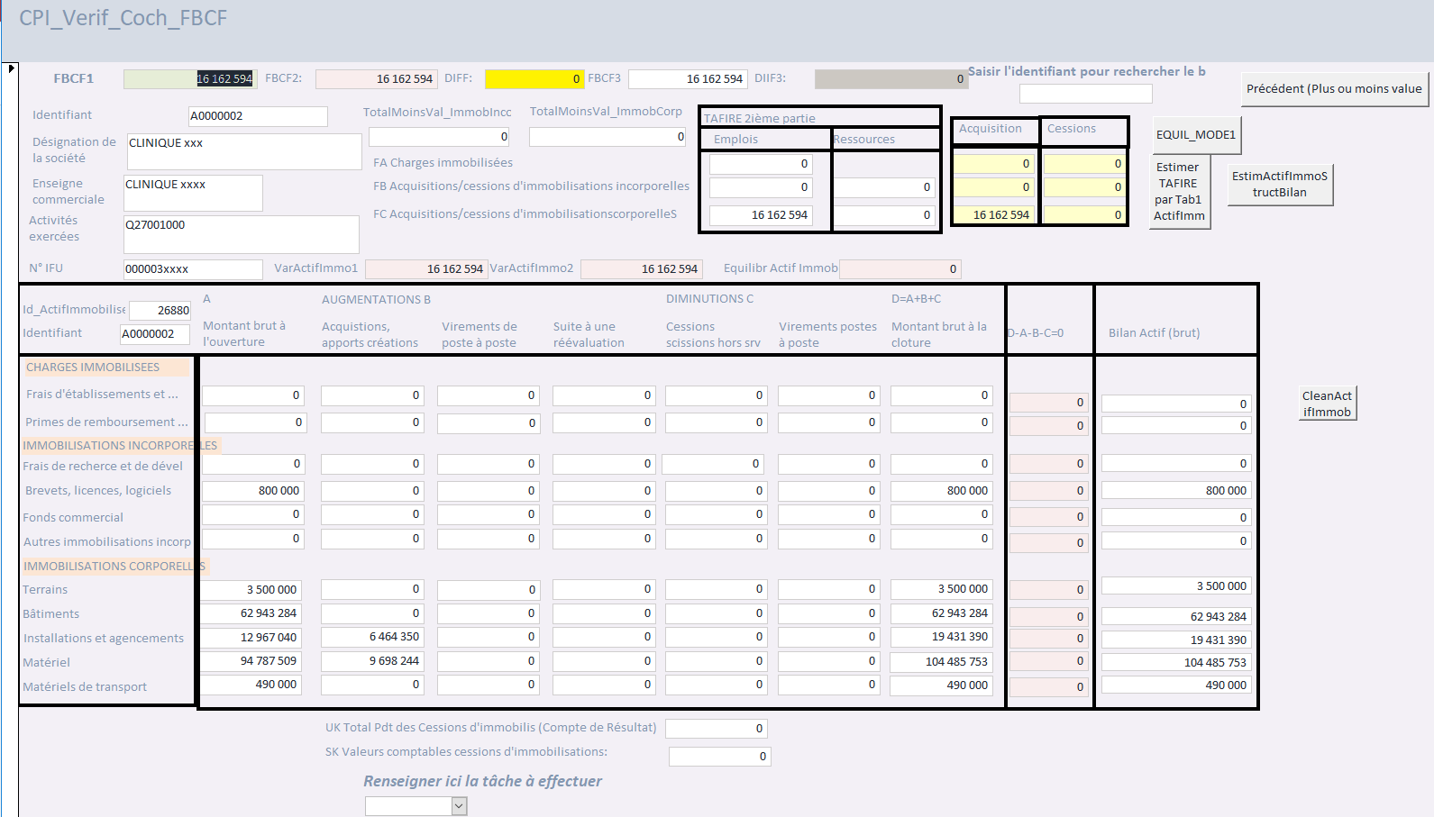
2.2.2 Formulaire d’équilibrage de l’actif immobilisé et de calcul de la FBCF
L’équilibrage du tableau de l’actif immobilisé et mise en cohérence des FBCF calculées sur la base du TAFIRE et de l’actif immobilisé.
Notes:
FBCF=acquisition – Cession au coût du jour
Cession au coût du jour =VNC +/-Value de cession
Les acquisition prennent en compte les virement poste a poste(surtout quand intervient la notion de propriété légal et économique) et les reevaluation

Slide 14
Calcul de la FBCF sur la base du TAFIRE :
Immobilisation incorporelle(FB)= Acquisitions – cession d’immobilisations incorporelles
Immobilisation corporelle(FC)= Acquisitions – cession d’immobilisations corporelles
FBCF1=FB+FC
Calcul de la FBCF sur la base de l’actif immobilisé : la FBCF peut se calculé par produit_
FBCF3= Montant des acquisitions – Montant des cessions au coût du jour
Avec: Montant des cessions au coût du jour(le prix réel de cession)= VCN+ la plus-value/moins value de cession
VCN= valeur de l’actif à l’acquisition - amortissement
La FBCF peut se calculer de deux façons selon que l’on utilise les données de flux ou de stock
FBCF2= Montant brut de clôture-Montant brut d’ouverture + ( la plus-value/moins-value de cession)
Notes:
Prise en compte du prix de cession effective dans le calcul de la FBCF :
La FBCF est alors calculé à partir de l’actif immobilisé et du tableau des plus ou moins value de cessions;

Slide 15
3. Passage à la comptabilité nationale
Une requête centrale :
Rubriques_CN : permet de calculer les principaux agrégats (production, CI, RS, Emploi, etc.) par entreprise ;
Des requêtes secondaires permettant d’affiner les matrices pour les comptes nationaux
Rubrique_sec : pour distinguer la production secondaire
Rubrique_TF : Identifier la production pour usage finale propre et sa destination ( FBCF),
VS : Eclatement des variations de stocks par produit;
TraitCI : Prise en compte des CI ventilées dans le bilan;

Slide 16
3. Passage à la comptabilité nationale
Production marchande=
([TA_VteMdses]-[RA_AchtMdses]-[RB_VSMdses]+[TC_VtePdtsFab]+[TD_TravServ]+[ TE_ProdStock]+[TH_ProdAcces]-[RedevanceLocationTerrainAgricoles]-[FraisTransportsVentes]+[SubventionsExploitationSurProduits])*CoefRevalor/1000000
Production pour usage final propre= [TF_ProdImmo]*CoefRevalor/1000000
Production sans commerce =
([TC_VtePdtsFab]+[TD_TravServ]+[TE_ProdStock]+[TF_ProdImmo]+[TH_ProdAcces]-[RedevanceLocationTerrainAgricoles]-[FraisTransportsVentes]+
[SubventionsExploitationSurProduits])*CoefRevalor/1000000

Slide 17
3. Passage à la comptabilité nationale
Production du commerce=
([TA_VteMdses]-[RA_AchtMdses]-[RB_VSMdses])*CoefRevalor/1000000
Consommations Intermédiaires =
([RC_AchtMatFour]+[RD_VSMatFour]+[RE_AutAchats]+[RH_VSAutAchats]+[RI_Transp]+[RJ_ServExt]-[FraisTransportsVentes])*[CoefRevalor]/1000000
Rémunération des salariés=
([RP_ChargesPers]+[SQ_ParticipationTrav])*CoefRevalor/1000000
TT_TransfCharges = TT_TransfCharges*CoefRevalor/1000000

Slide 18
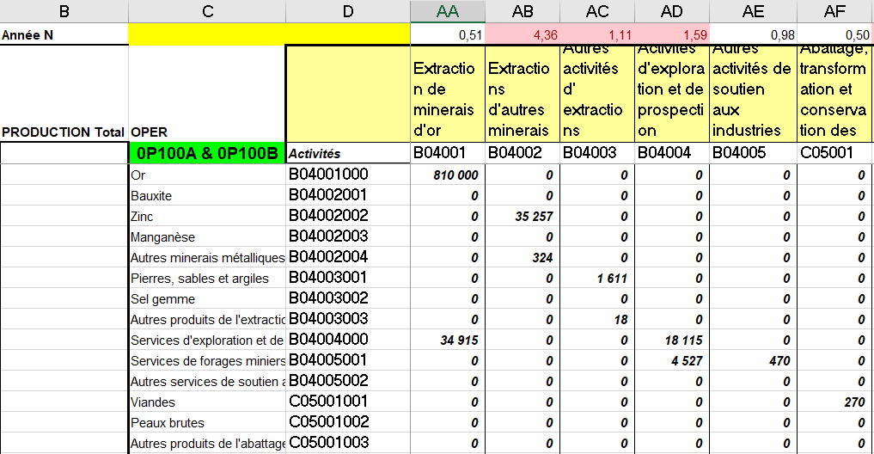
3. Passage à la comptabilité nationale
Les requêtes sont passées sous Excel, le but étant de :
Synthétiser les agrégats de façon matricielle Opération, produits en lignes et Branche en colonne;
Générer la table de chargement ERETES

Slide 19
3. Passage à la comptabilité nationale
Principales matrices :
Production (marchande principale et secondaire, Usage final propre principal et secondaire) ;
CI (total, par produits ventilés, non ventilé)
Autres variables (dépenses)
Salaires;
Impôts sur la production;
Impôts sur le revenu;
Intérêts versés payé;
Dividendes versés;
Autres transferts courants versés
FBCF
VS

Slide 20
3. Passage à la comptabilité nationale
Principales matrices :
Autres variables (recettes)
Subventions à la production;
Intérêts reçus;
Autres transferts courants reçus;
Subventions d’investissements;
Transferts de charge;

Slide 21
4. Aspects particuliers
Appariement:
Utile lorsqu’on a deux tables avec des identifiants différents;
L’appariement permet de mettre côte à côte les données portant sur les entreprises entre les deux bases
L’appariement manuel prend énormément de temps : 1-2 semaines;
L’appariement grâce à des outils automatiques (Add-in Fuzzy Lookup de Excel par exemple) est rapide (quelques secondes) mais n’est pas fiable à 100% ;
L’appariement automatique suivi d’un contrôle manuel est meilleur (1-2 jours).

Slide 22
4. Aspects particuliers
Avantages de l’appariement:
Une fois appariées dans le temps, les données N-1, N par entreprise, l’analyse des évolutions permet de détecter des incohérences et de les corriger;
Changement de branche
Evolution de la production du CI, des emplois etc.
Estimation des entreprises fonctionnelles dont la DSF n’est pas reçue:
Collecte complémentaire
Utilisation d’informations auxiliaires (CA publiés par l’entreprise, base TVA, autres)
Reconduction le cas échéant

Slide 23
4. Aspects particuliers
Avantages de l’appariement: correction de valeurs aberrantes:
D’autres contrôles de cohérence peuvent être faites, par exemple :
Production nulle;
Production non commerciale négative;
VA négative;
CI négative ou nulle
Total CI Ventilées > Total CI
Etc.
Bilans d’entreprise et d’établissements :
Bilan consolidé saisie ainsi que les bilans des établissements de boulangeries :
Considérer l’un ou l’autre, sinon double compte;
Par contre, les bilans non exonéré et exonérés d’une même entreprise doivent être prises en compte car relatifs à deux périodes différentes dont la somme correspond à l’année civile;
Idem pour les entreprises cotées en bourse fournissant des bilans sur une base semestrielle ou trimestrielle

Slide 24
4. Aspects particuliers
Eclatements des entreprises multi territoriales;
Cas de la SITARAIL
Coefficients basés sur la longueur du chemin de fer :
1/3 pour le Burkina Faso et 2/3 pour la Côte d’Ivoire
Notes:
Le SCN recommande de trouver un critère économique pour repartir les éléments entre les pays concernées

Slide 25
4. Aspects particuliers
Sociétés d’Etats reclassées en administrations publiques :
Compte tenu du mode de fonctionnement;
Société nationale de gestion du stock de sécurité alimentaire (SONAGESS)
Activité de revente d’électricité de la SONABEL :
Classée dans le même produit et branche que la production d’électricité;
Mesurée comme différence entre les achats et les reventes (service marginal)
Les achats apparaissent en importations d’électricité

Slide 26
4. Conclusion
Passage au SYSCOHADA révisé à partir de cette année 2019:
La Base de saisie et de traitement est entrain d’être revue;
De même que la maquette de traitement;
Mais les changements ne devraient pas être très profonds.

Slide 27
MERCI POUR VOTRE ATTENTION

